Slide 1
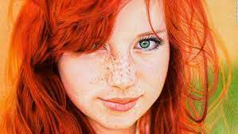
Un serpent de rousse et
en prime sa chatte
Humour N°3

Slide 2
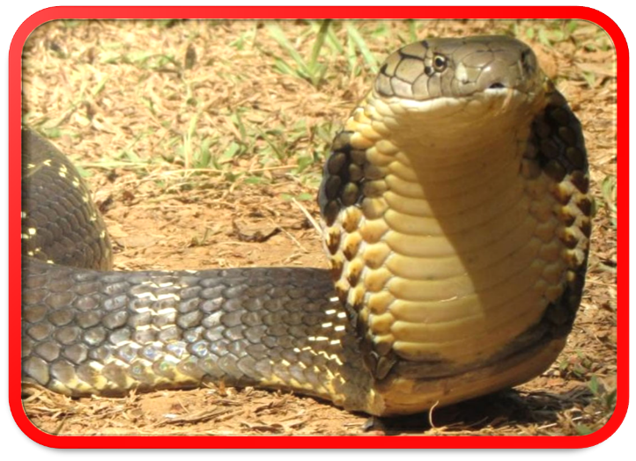
Elle avance dans l’ombre
insidieusement tel un serpent
colportant des rumeurs de l’un
à l’autre essayant de détruire
partout où elle passe en y
mettant la brouille entre
des amis

Slide 3

Elle se pense belle
et intelligente ?

Slide 4
Elle s’insère entre deux
amis à qui on apprend ou
qu’on y vienne en aide pour
en défaire cette opportunité ?
en disant s’il continue , je
n’y mettrais pas de
commentaire

Slide 5

Elle amasse des amis ,
et avec eux colporte
la médisance

Slide 6
Se voyant dépasser par le niveau
des nouveaux , son but c’est de
le leur en rabaisser , et d’arriver
Plus bas que le sien , qui en
bien lui-même est déplorable à
ce qu’elle présente

Slide 7

Etre hypochrite n’est
pas une qualité

Slide 8


Slide 9
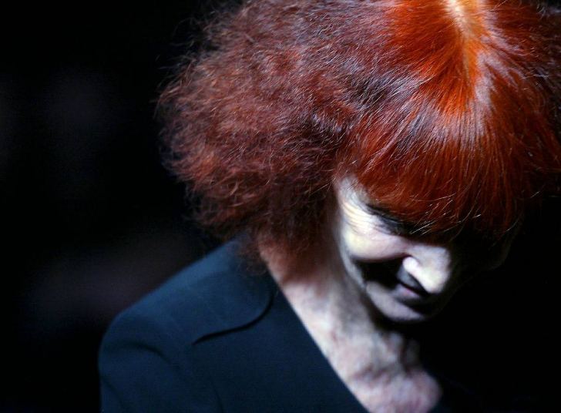
Mes préférences

Slide 10


Slide 11
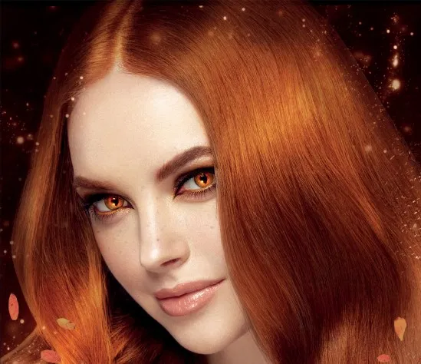
Sa méchanceté elle n’a pas
son pareil tout par derrière
à baver comme un escargot

Slide 12


Slide 13


Slide 14
Cette masse d’Ami(e)s lui
est plus que nécessaire pour
diffuser
et colporter sa médisance
malfaisante

Slide 15
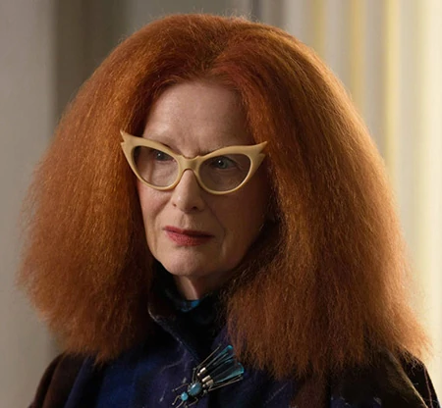
Et pense qu’elle est heureuse
ainsi ! Avec sa mauvaise
langue

Slide 16
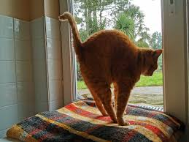
Attention au porno
c’est la
la chatte d’une rousse

Slide 17
Une serpent de rousse et
en prime sa chatte
Humour

